Slide 1
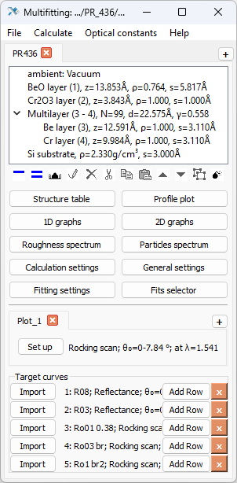
Меню
Menu
Вкладки со структурами
Tabs with structures
Слоистая структура
Layered structure
Панель инструментов
Toolbar
Доступ к остальным окнам
Access to other windows
Кривые без экспериментальных данных
Curves without measured data
Экспериментальные данные
Measured and target curves

Slide 2
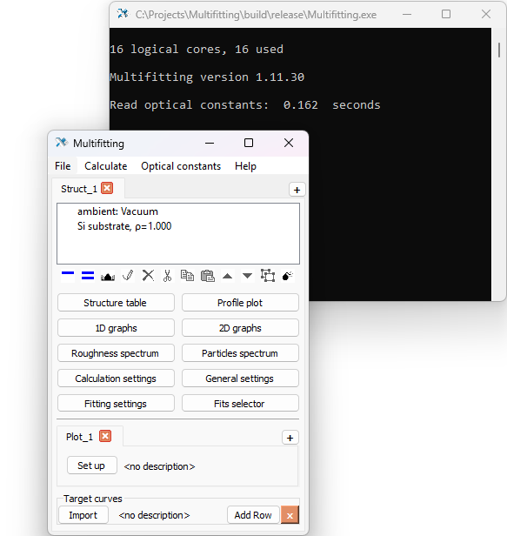
Меню
Вкладки со структурами
Слоистая структура
Панель инструментов
Доступ к остальным окнам
Кривые без экспериментальных данных
Экспериментальные данные

Slide 3
Menu
Tabs with structures
Layered structure
Toolbar
Access to other windows
Curves without measured data
Measured and target curves

Slide 4
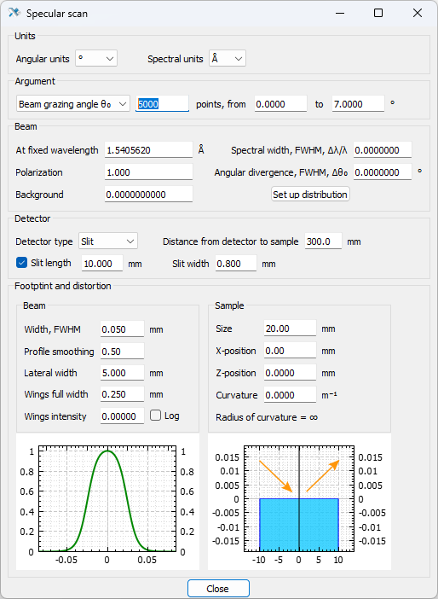




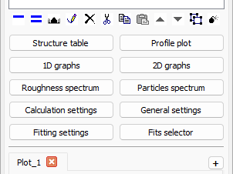

Slide 5
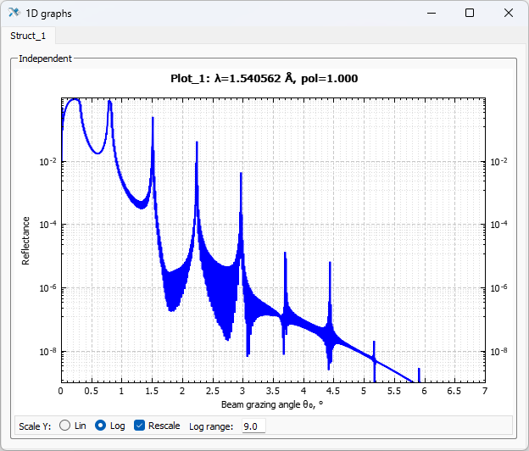

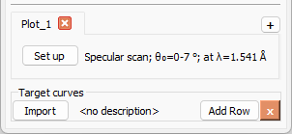

Slide 6
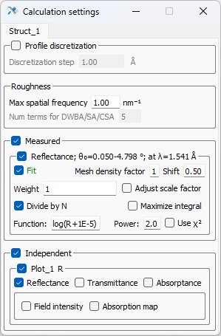
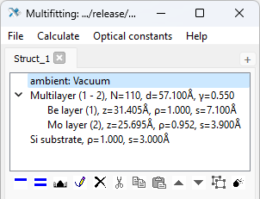
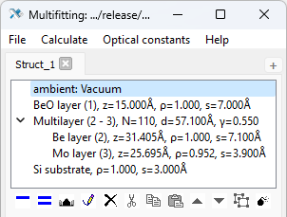

Slide 7
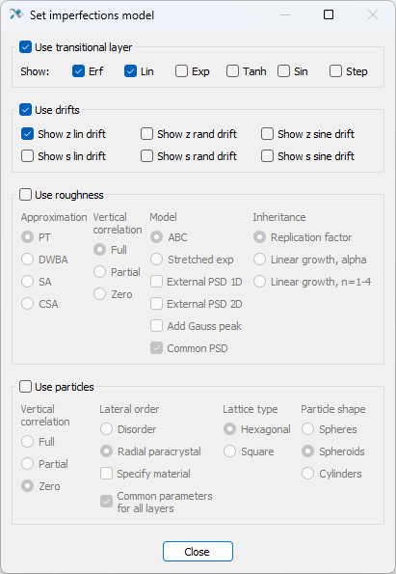
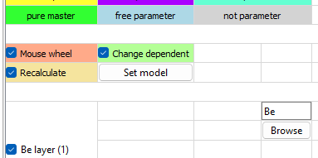
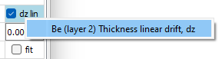

current value
текущее значение
fitting on/off
фитинг вкл/выкл
min
мин
max
макс

Slide 8
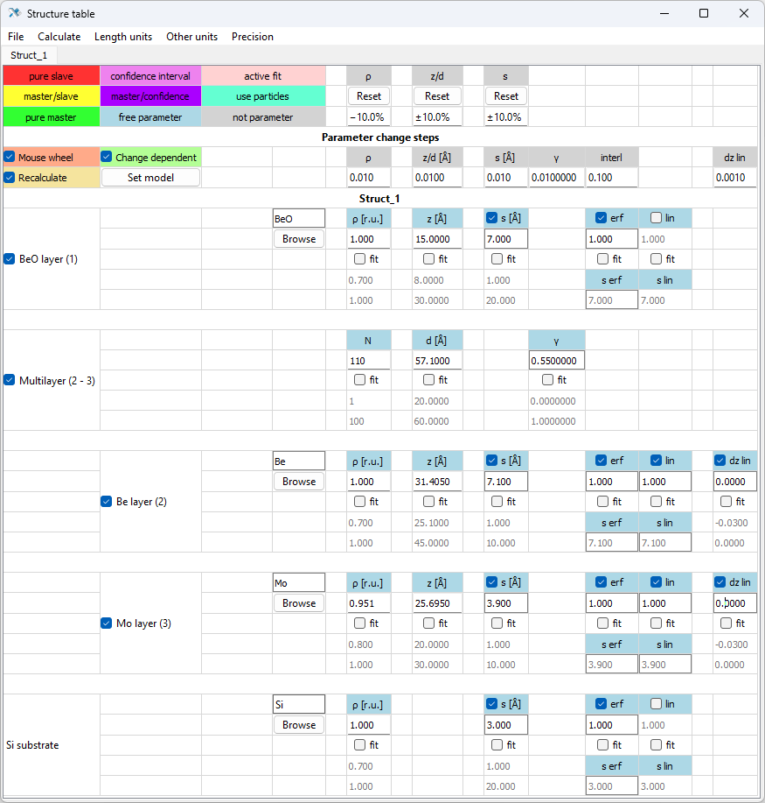

Slide 9
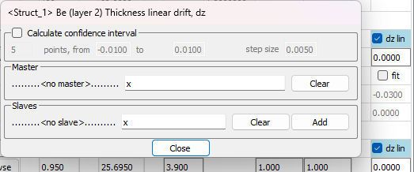
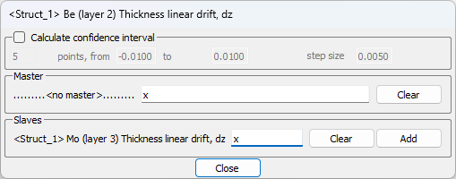

Slide 10
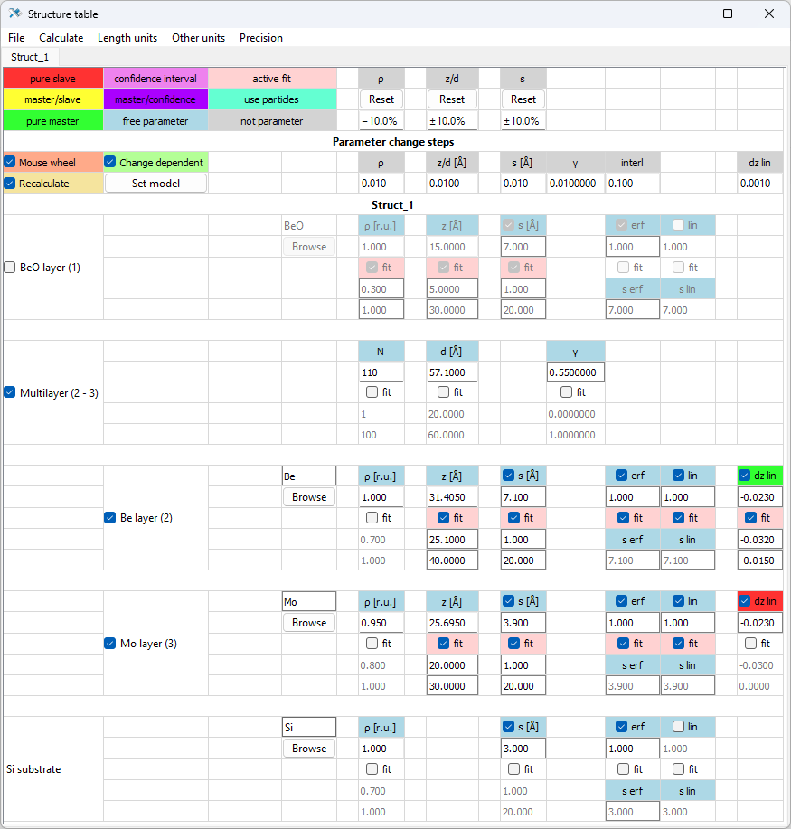
Можно поначалу отключить
Disable at first runs

Slide 11
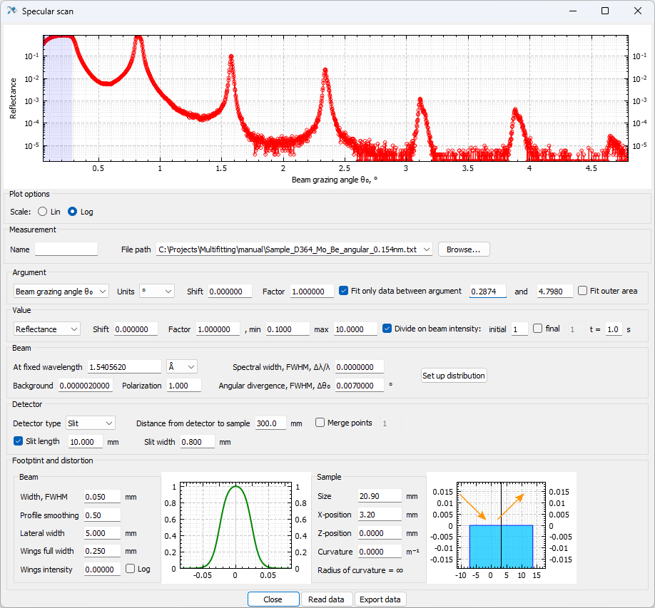

Slide 12
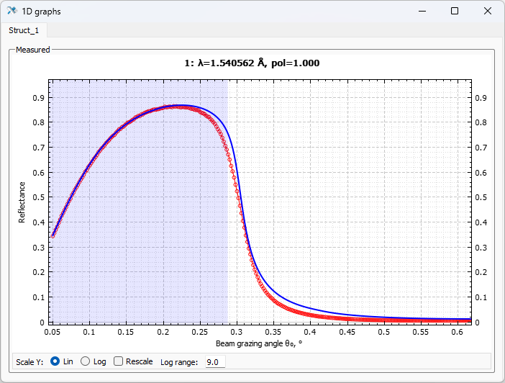

Slide 13
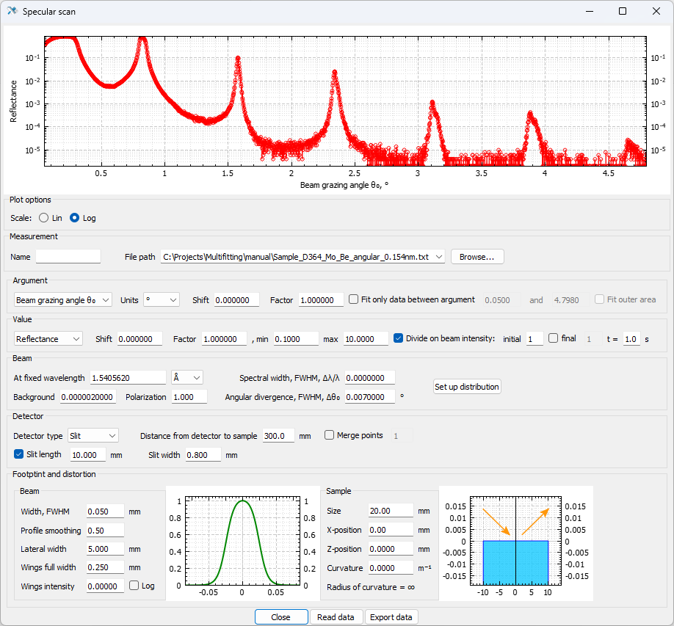

Slide 14
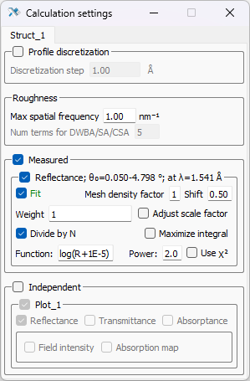
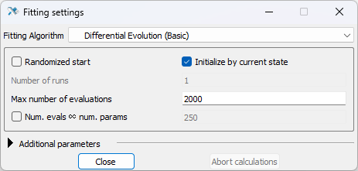

Slide 15
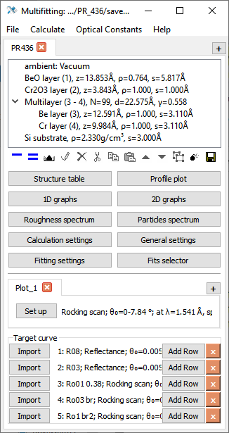



Slide 16
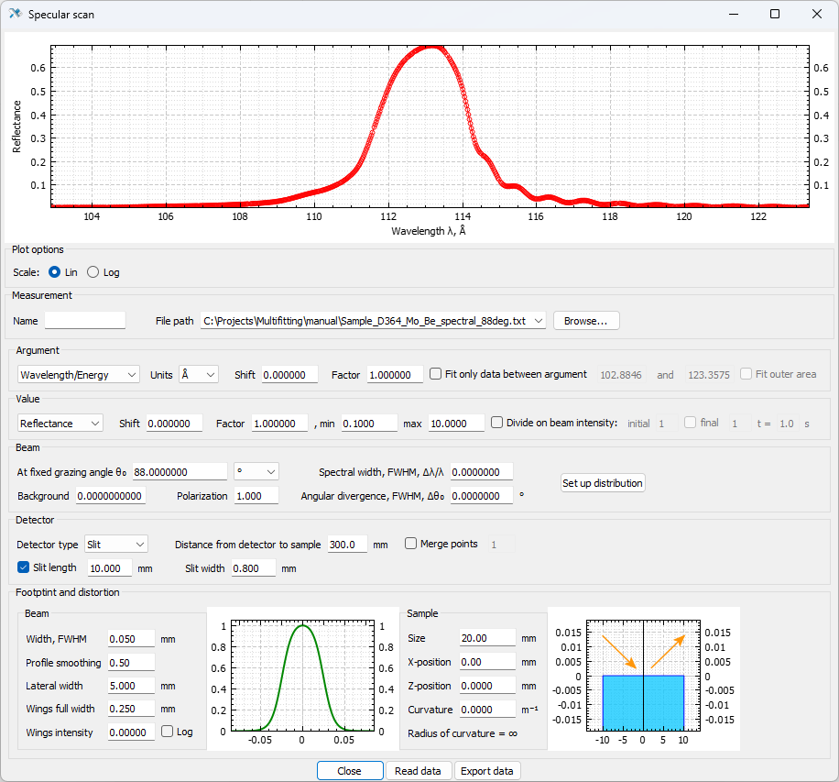

Slide 17
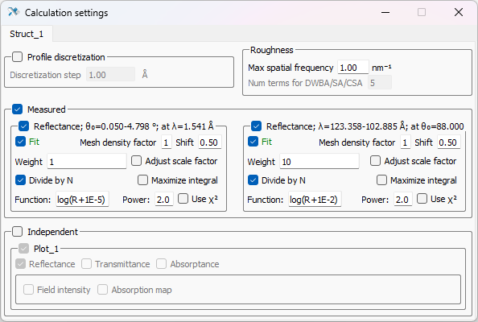

Slide 18
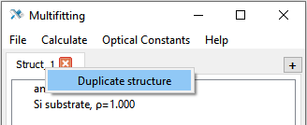

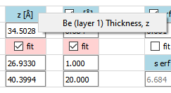
Add layer
Remove all layers
Add multilayer
Edit
Cut
Paste
Move down
Add aperiodic multilayer
Remove
Copy
Move up
Ungroup
Добавить слой
Добавить многослойку
Вставить
Удалить все слои
Редактировать
Вырезать
Переместить
вниз
Добавить апериодику
Удалить
Скопировать
Разгруппировать
Переместить вверх
context menu
контекстное меню
current value
fitting on/off
текущее значение
min
фитинг вкл/выкл
max
мин
макс

Slide 19

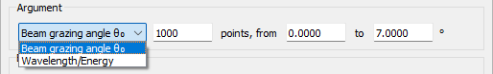
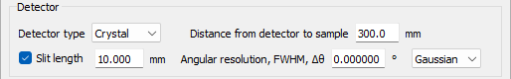
specular
(a)
(b)

Slide 20
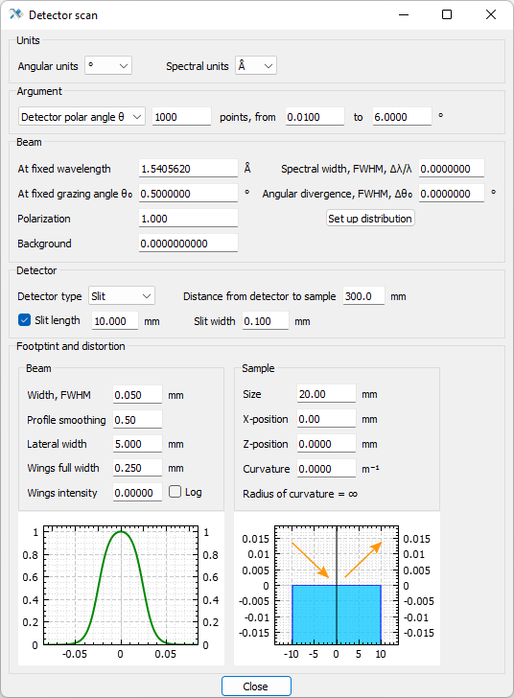
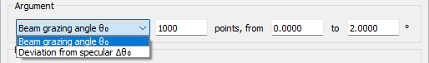

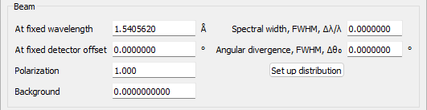
detector
rocking
Offset

Slide 21
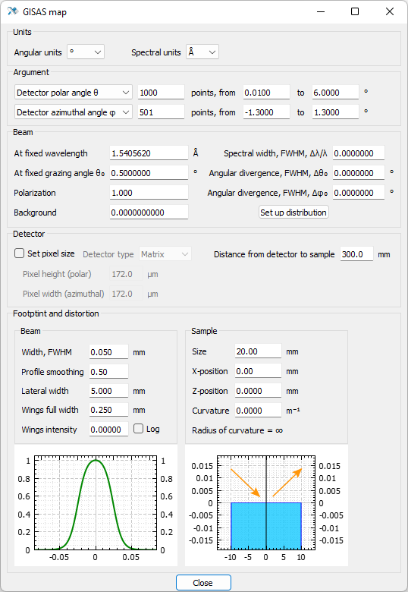
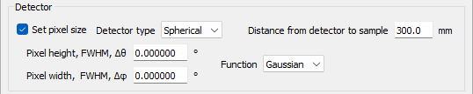
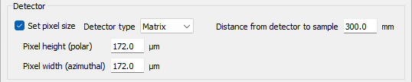
(a)
(b)

Slide 22
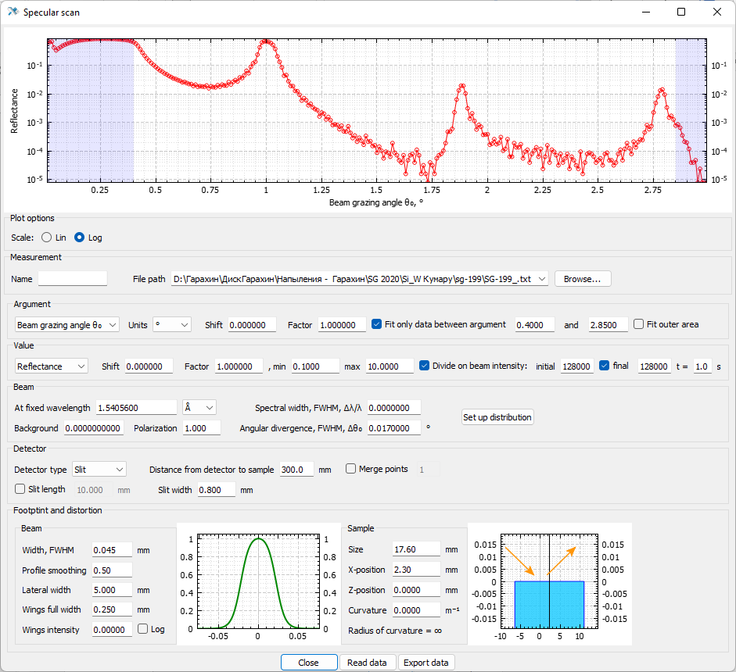
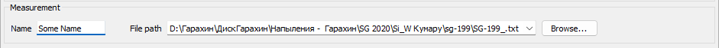
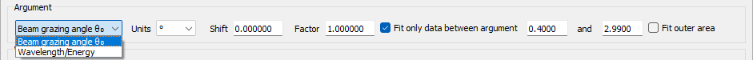
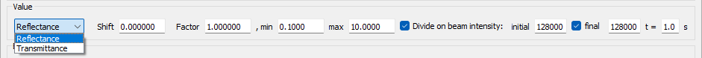
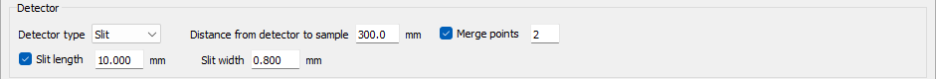

Slide 23
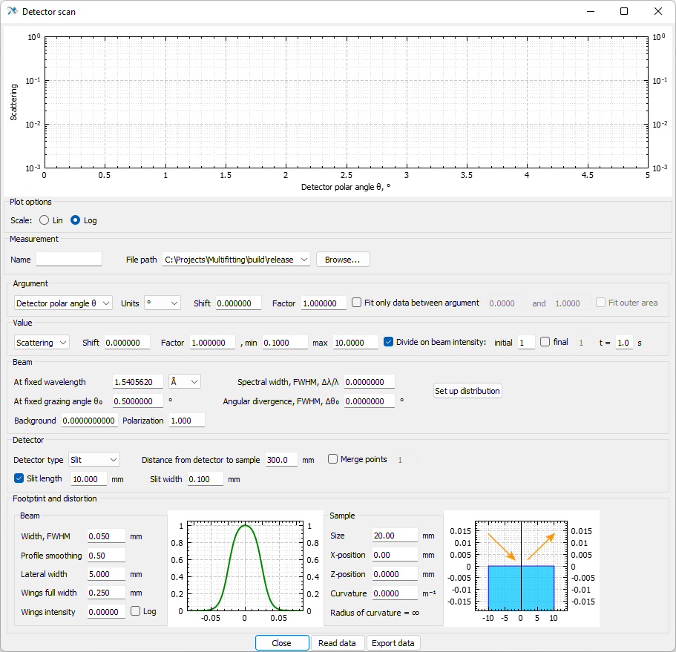
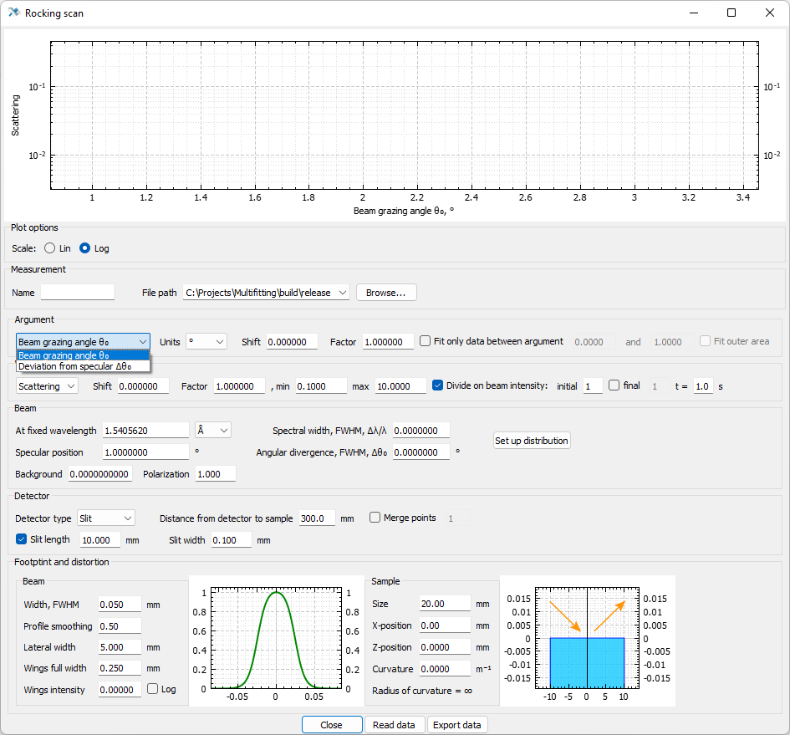
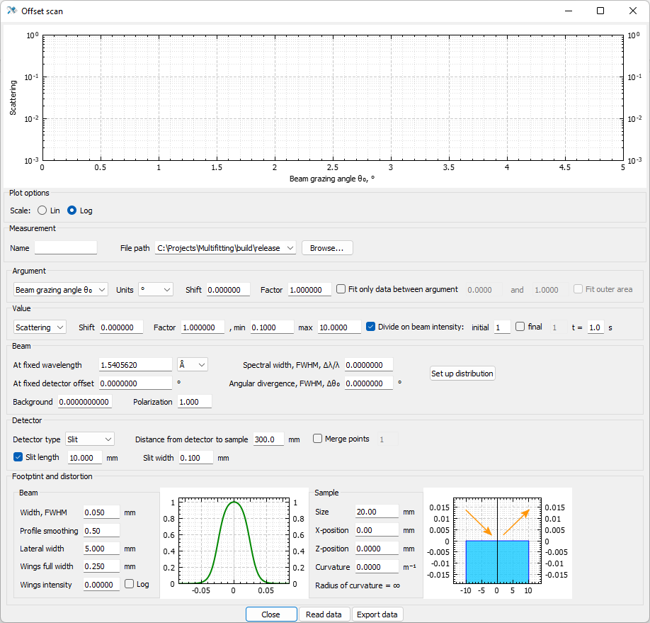
detector
rocking
offset

Slide 24
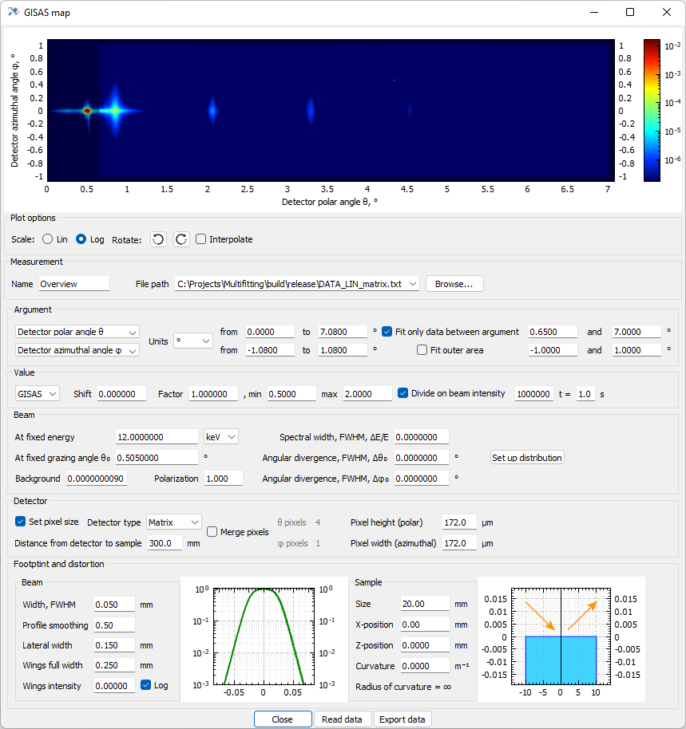


(a)
(b)

Slide 25
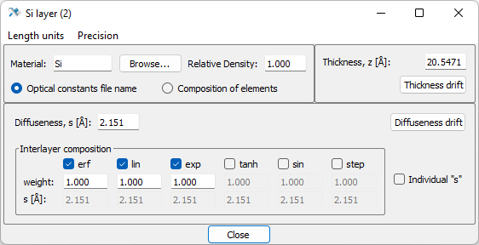
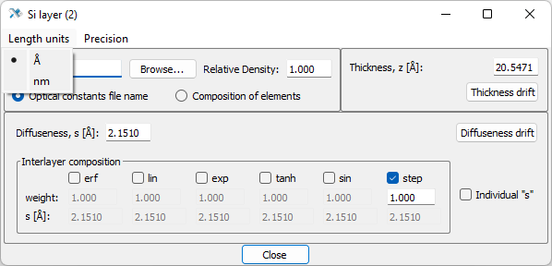
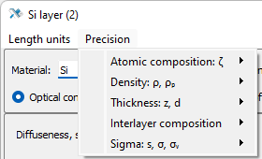
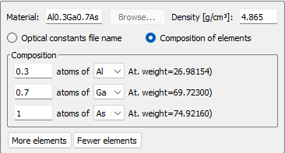
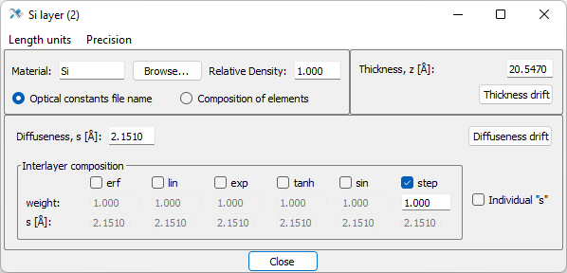
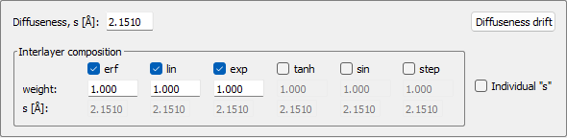
Материал
Индекс слоя
Material
Layer index
Тип элемента = слой
Element type = layer

Slide 26
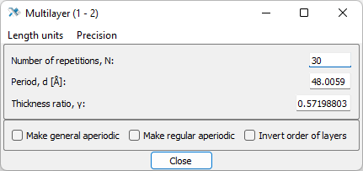


Тип элемента = многослойка
Индексы слоёв внутри многослойки
Element type = multilayer
Layers indices inside multilayer

Slide 27






Тип элемента = регулярная апериодика
Индексы слоёв внутри апериодики
Element type = regular aperiodic
Layers indices inside aperiodic
Тип элемента = общая апериодика
Индексы слоёв внутри апериодики
Element type = general aperiodic
Layers indices inside aperiodic

Slide 28

Установка пределов варьирования:
Легенда
толщины
слоя/периода
переходной области
плотности
Setting the limits for variables:
Legend
thickness of
layer/period
transitional region
density

Slide 29


















Slide 30
















Slide 31



Путь к файлу
Перезагрузить тот же файл

Slide 32
Path to the file
Reload the same file

Slide 33
Сохранить всё прочитанное содержимое обратно в файл
Save all content back to a file

Slide 34


Slide 35




Slide 36

Drag color scale up or down to move range of displayed values
Double-clicking on the scale will allow you to change the color scheme
Use the mouse wheel for zooming the range of displayed values
Перетащите цветовую шкалу вверх или вниз для подстройки диапазона значений
Двойной клик по шкале позволит сменить цветовую схему
Колесом мыши можно расширить или сузить диапазон отображаемых значений

Slide 37




∆₀
i-1
i
i+1
arg points
∆₁
∆₁=$\frac{\text{∆}\text{0}}{\text{density} \text{factor} }$
∆₂
∆₂= $\text{∆}\text{1}∗(1+shift)$
i-1
i
i+1

Slide 38






Slide 39




Slide 40




current value
текущее значение
fitting on/off
фитинг вкл/выкл
min
мин
max
макс

Slide 41



(a)
(b)

Slide 42


Slide 43
x
x
y
y
Вакуум
Vacuum
Слой j
Layer j
Подложка
Substrate
z
z

